Slide 1


Podstawy C++
C++ to wszechstronny i potężny język programowania, który zrewolucjonizował rozwój oprogramowania. Zrozumienie podstaw języka C++ otwiera drzwi do świata programowania i tworzenia aplikacji.
Maksim Kazakou

Slide 2
Historia i Zastosowania
Geneza
Ewolucja
C++ został stworzony przez Bjarne Stroustrupa na początku lat 80. jako rozszerzenie języka C. Początkowo nazywał się "C with Classes".
Przez lata C++ ewoluował, stając się bardziej złożonym i wszechstronnym. Stał się popularny w rozwoju gier, systemów operacyjnych i aplikacji wysokowydajnych.

Slide 3
Podstawowa Składnia
1
Deklaracja zmiennych
2
Instrukcje
3
Komentarze
Zacznij od zadeklarowania typu danych i nazwy zmiennej. Na przykład, `int liczba;`.
Użyj średnika `;` na końcu każdej instrukcji, aby zakończyć ją i przekazać kompilatorowi.
Użyj `//` na początku wiersza, aby dodać komentarz. Komentarze są ignorowane przez kompilator.

Slide 4



Struktura Programu
Funkcja `main()`
1
Punkt wejścia do programu.
Deklaracje
2
Zmienna typu danych i ich wartości.
Instrukcje
3
Kody wykonywane przez program.

Slide 5
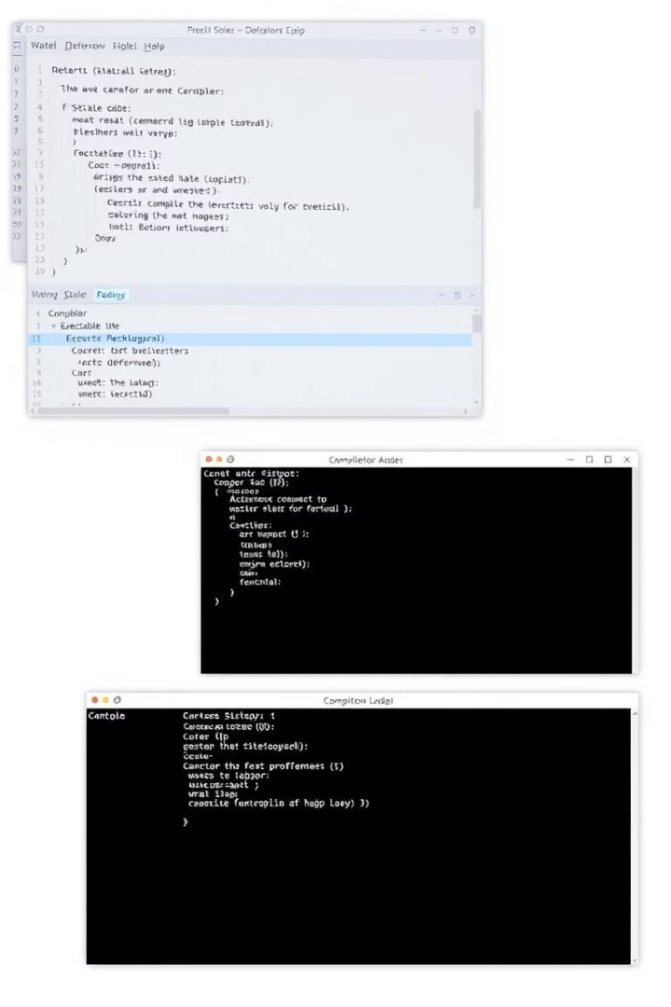
Kompilacja i Uruchomienie
1
Kompilator przetwarza kod źródłowy w język maszynowy.
2
Po kompilacji powstaje plik wykonywalny, który można uruchomić.
3
Program jest uruchamiany, a komendy są wykonywane.

Slide 6
Typy Danych
int
float
Liczby całkowite, np. 10, -5, 0.
Liczby zmiennoprzecinkowe, np. 3.14, -2.5.
char
bool
Pojedyncze znaki, np. 'A', '!', '?'.
Wartości logiczne, `true` lub `false`.

Slide 7



Operatory
Arytmetyczne
Porównania
Logiczne
Dodawanie (+), odejmowanie (-), mnożenie (*), dzielenie (/), modulo (%)
Równe (==), różne (!=), mniejsze (<), większe (>), mniejsze lub równe (<=), większe lub równe (>=)
I (&&), LUB (||), NIE (!)

Slide 8
DZIĘKUJĘ ZA
UWAGĘ

